Slide 1
Урок литературы по роману
И. А. Гончарова «Обломов»
«Испытание любовью:
Ольга Ильинская и
Илья Ильич Обломов»

Slide 2
Цель урока:
доказать, что любовь развивает души и сердца главных героев, раскрывает их характеры, показывает героев в их развитии.
Задачи урока:
раскрыть характеры и идеалы Обломова и Ольги Ильинской;
воссоздать историю взаимоотношений Ольги с Ильей Ильичом;
развивать умение анализировать эпизоды, образы-персонажи, высказывать свое отношение к героям.

Slide 3
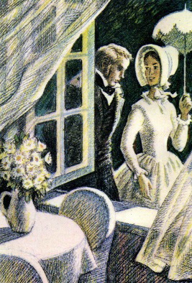
«Любовь — это не покой, она должна иметь нравственный результат, прежде всего для любящих».
Иннокентий Анненский

Slide 4
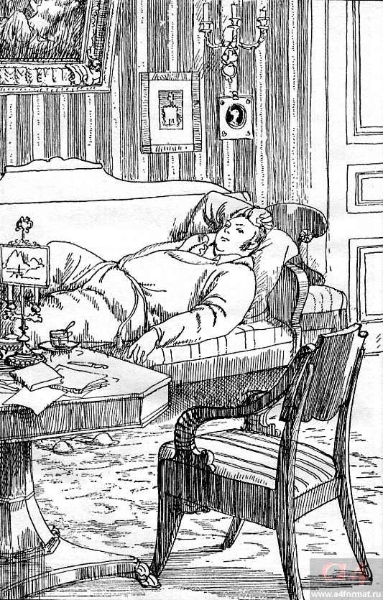
Обломов на Гороховой улице.
Художник Г. Мазурин

Slide 5
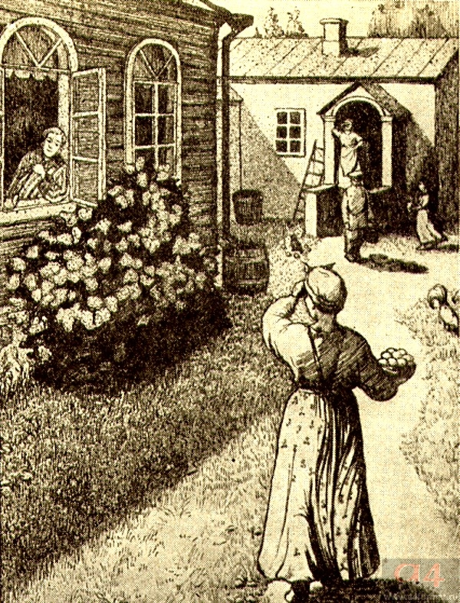
Идеальная жизнь для Обломова:
1. Деревня
2. Жена
3. Новый, покойно выстроенный дом
4. Добрые
соседи-приятели
5. Музыка
6. Поэзия
7. Любовь.

Slide 6
Составляющие счастья Обломова:
Рано встать
2. Надеть шлафрок
3. Походить по саду, подышать утренними испарениями
4. Полить цветы
5. Подстричь кусты, деревья
6. Составить букет для жены
7. Покупаться в ванне или в реке
8. Попить чай с сухарями, сливками или свежим молоком
9. Прогуляться с женой по аллее
10. Покататься на лодке
11. Зайти в оранжерею за персиками или виноградом
12. Позавтракать и ждать гостей
13. Заглянуть на кухню, где готовятся пирожки, сбиваются сливки
14. Лечь на кушетку, послушать чтение жены
15. Встретить гостей, вести с ними разговоры,
16. Обед, мокка, гавана - на террасе, разостлать ковры для десерта - на траве
17. Раздаются звуки арии «Casta diva», гости разбрелись, кто куда

Slide 7
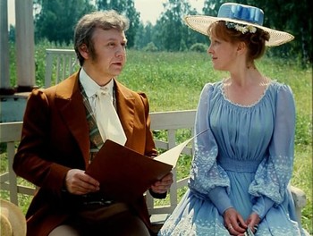
План возрождения Обломова:
Отучить спать после обеда
Заставить прочитать книги, которые оставил Штольц
- Заставить читать каждый день газеты и рассказывать ей новости
- Заставить писать в деревню письма
- Заставить дописать план устройства имения
- Заставить приготовиться ехать за границу

Slide 8
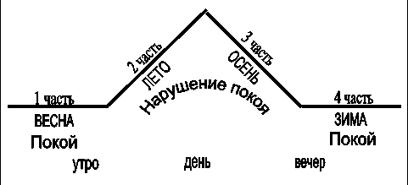
Композиция романа «Обломов»

